Slide 1

1 VMBO-KGT deel 2
6.3 Grafieken tekenen
Notes:
1
1

Slide 2

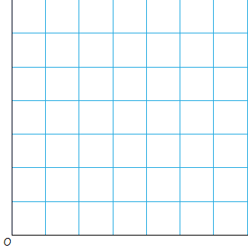
Theorie Grafieken tekenen
Bij een tabel met regelmaat is de grafiek een rechte lijn.
140
lengte in km
Bij regelmatige toename in de tabel
is de grafiek een stijgende lijn.
120
100
tijd in uren
1
2
3
4
0
5
80
lengte in km
20
40
60
80
100
120
60
40
20
1
2
3
4
5
6
7
Bij regelmatige afname in de tabel
tijd in uren
140
lengte in km
is de grafiek een dalende lijn.
120
tijd in uren
1
2
3
4
5
100
0
120
100
80
60
40
20
80
lengte in km
60
40
20
1
2
3
4
5
6
7
tijd in uren

Slide 3
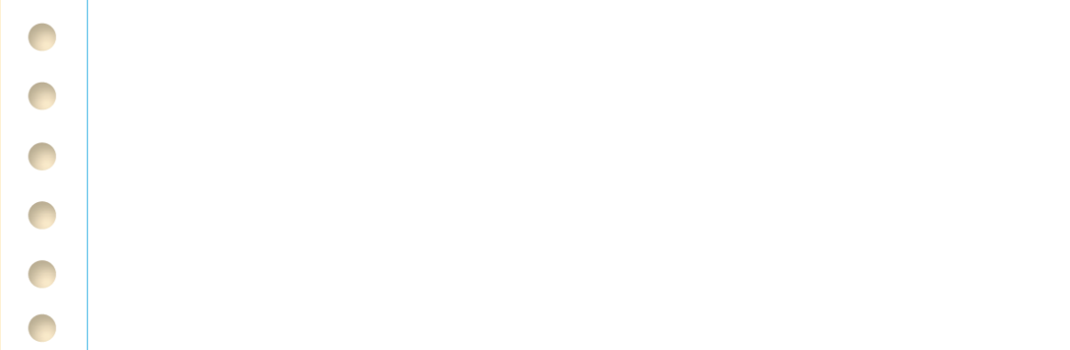
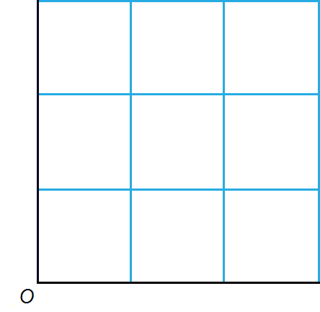
Theorie Grafieken tekenen
Opgave
Jos wandelt vanaf zijn oma naar huis. Dat is 15 km.
Hij loopt steeds met dezelfde snelheid. Na een uur moet hij nog 10 km lopen. Na 3 uur is hij thuis.
Teken de grafiek bij dit verhaal.
Uitwerking
WANDELING
tijd in uren
0
1
2
3
afstand in km tot huis
15
10
5
0
Aanpak
WANDELING
1 Maak een tabel.
afstand in km tot huis
15
2 Teken een assenstelsel.
3 Schrijf bij de assen waar ze over gaan.
Zet getallen bij de assen.
10
4 Teken de punten uit de tabel in het assenstelsel.
5
5 Er is regelmaat in de tabel. Teken daarom door de punten een rechte lijn.
6 Zet een titel boven de grafiek.
1
2
3
tijd in uren

